Slide 1
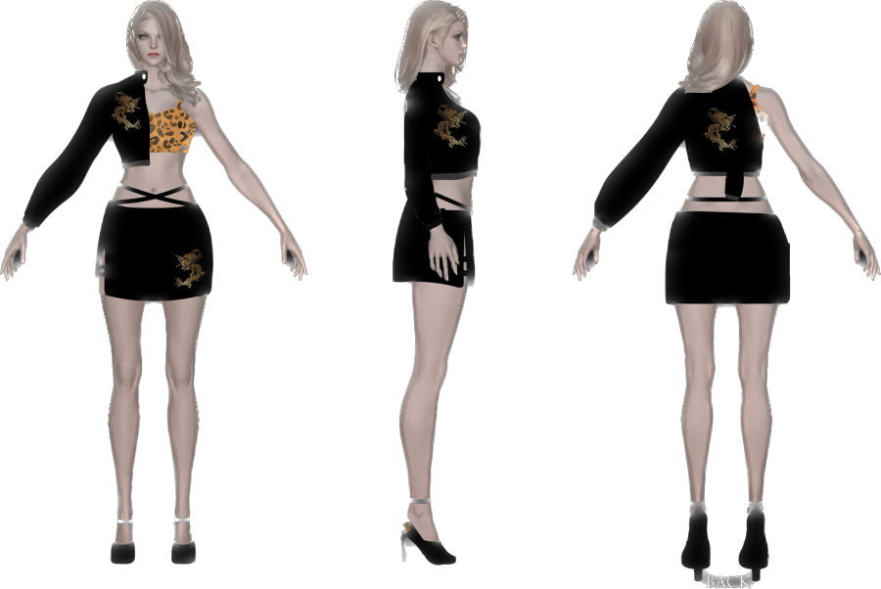
[ ]
AvatarS 발표자료 (230511)
3D 온라인 아바타 맞춤 피팅

Slide 2

시스템 구성
:

Slide 3
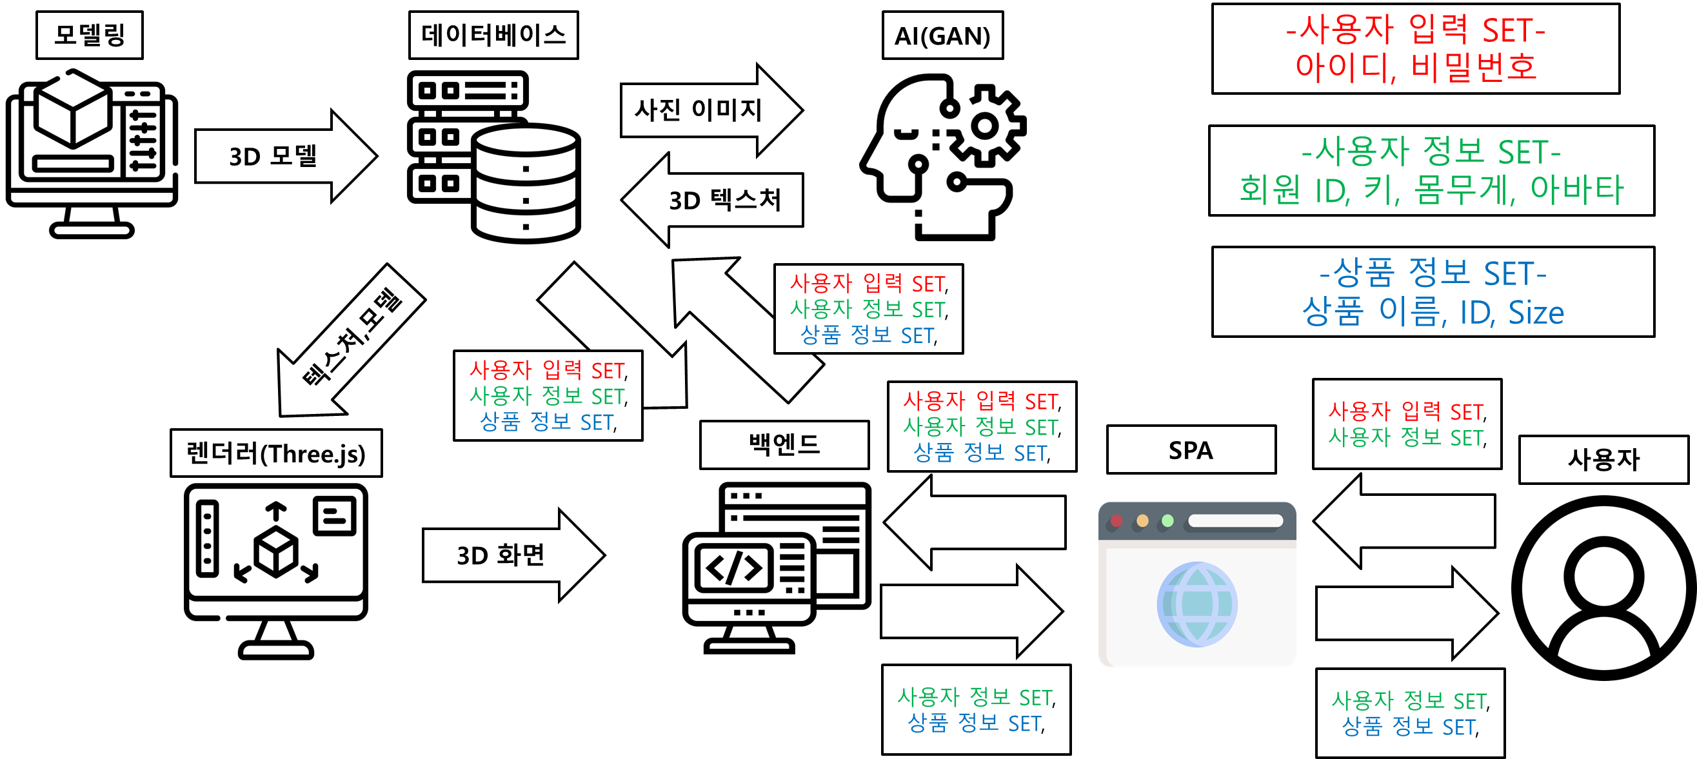
시스템 개요도

Slide 4
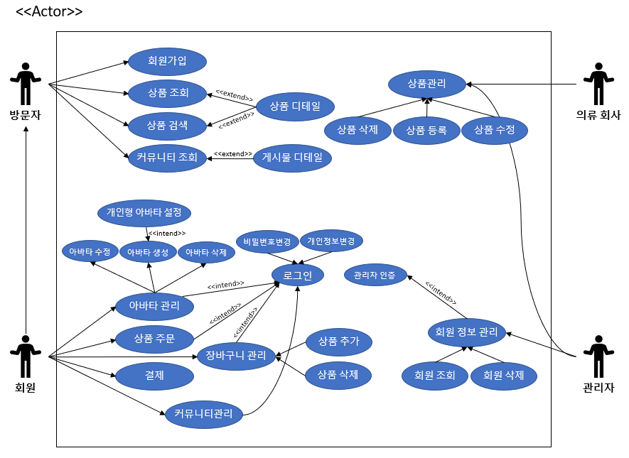
유스케이스 다이어그램
Notes:
논쟁점:
1. 생성 부분을 앞에 두고 그 다음 수정/삭제를 넣어야하는가?

Slide 5
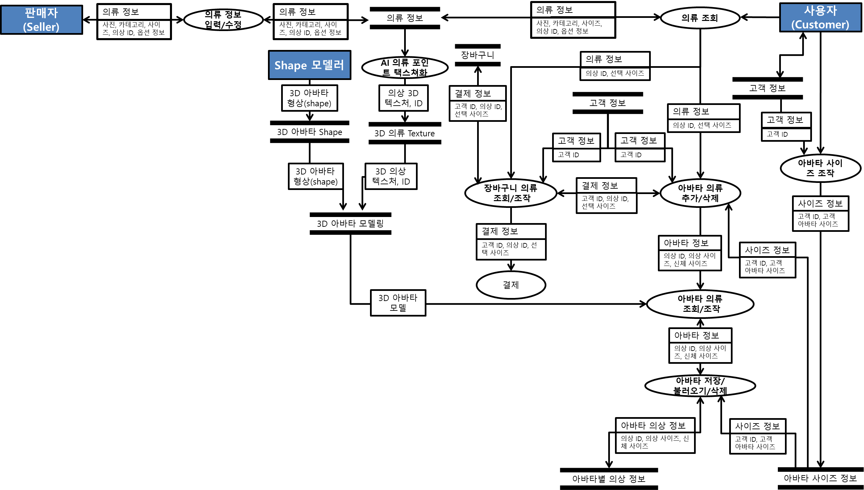
데이터 플로우 다이어그램
Notes:
논쟁점:
1. 생성 부분을 앞에 두고 그 다음 수정/삭제를 넣어야하는가?

Slide 6
간트 차트
:

Slide 7
백엔드 | 계획 시작 | 실행 기간
프론트 구성 | 1 | 2
프레임 워크, API 설정 | 3 | 2
백엔드 개발 | 5 | 21
DB연동, 관리 | 26 | 4
서버 구동 및 호스팅 | 30 | 3
인공지능 | 계획 시작 | 실행 기간
인공지능 수학 학습 | 1 | 1
알고리즘 선정 | 2 | 1
데이터셋 마련 | 3 | 4
인공지능 테스트 | 7 | 16
모델링 | 계획 시작 | 실행 기간
아바타 모델링 | 1 | 12
의류 모델 | 13 | 20
수정 및 테스트 | 33 | 3
렌더링 | 계획 시작 | 실행 기간
렌더링 학습 | 23 | 3
렌더링 개발 | 26 | 8
렌더링 테스트 | 34 | 2

Slide 8
백엔드 | 1 | 2 | 3 | 4 | 5 | 6 | 7 | 8 | 9 | 10 | 11 | 12 | 13 | 14 | 15 | 16 | 17 | 18 | 19 | 20 | 21 | 22 | 23 | 24 | 25 | 26 | 27 | 28 | 29 | 30 | 31 | 32 | 33 | 34 | 35 | 36 | 37 | 38
프론트 구성
프레임 워크, API 설정
백엔드 개발
DB연동, 관리
서버 구동 및 호스팅
모델링 | 1 | 2 | 3 | 4 | 5 | 6 | 7 | 8 | 9 | 10 | 11 | 12 | 13 | 14 | 15 | 16 | 17 | 18 | 19 | 20 | 21 | 22 | 23 | 24 | 25 | 26 | 27 | 28 | 29 | 30 | 31 | 32 | 33 | 34 | 35 | 36 | 37 | 38
아바타 신체 모델링
아바타 의류 모델링
수정 및 변경 기간

Slide 9
인공지능 | 1 | 2 | 3 | 4 | 5 | 6 | 7 | 8 | 9 | 10 | 11 | 12 | 13 | 14 | 15 | 16 | 17 | 18 | 19 | 20 | 21 | 22 | 23 | 24 | 25 | 26 | 27 | 28 | 29 | 30 | 31 | 32 | 33 | 34 | 35 | 36 | 37 | 38
인공지능 수학 학습
알고리즘 선정
데이터 수집
인공지능 테스트
렌더링 | 1 | 2 | 3 | 4 | 5 | 6 | 7 | 8 | 9 | 10 | 11 | 12 | 13 | 14 | 15 | 16 | 17 | 18 | 19 | 20 | 21 | 22 | 23 | 24 | 25 | 26 | 27 | 28 | 29 | 30 | 31 | 32 | 33 | 34 | 35 | 36 | 37 | 38
렌더링 학습
렌더링 개발
렌더링 테스트

Slide 10
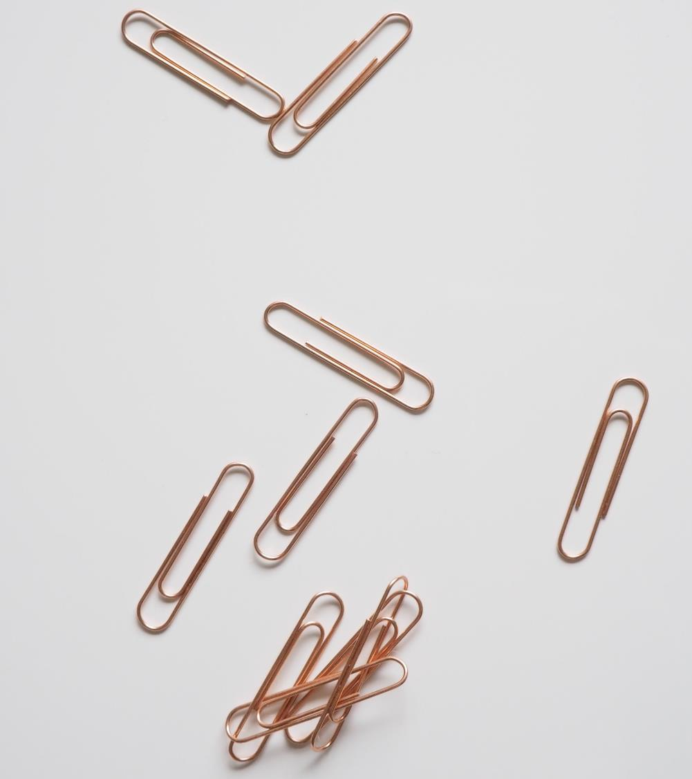
이번주에 한 내용
: 회의를 통한 목표 변경,
추후 계획 수립,
데이터셋 생성,
pix2pix 구현

Slide 11
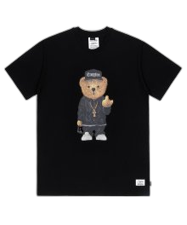
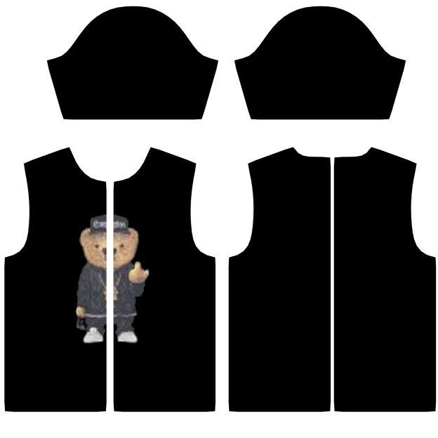
인공지능

Slide 12
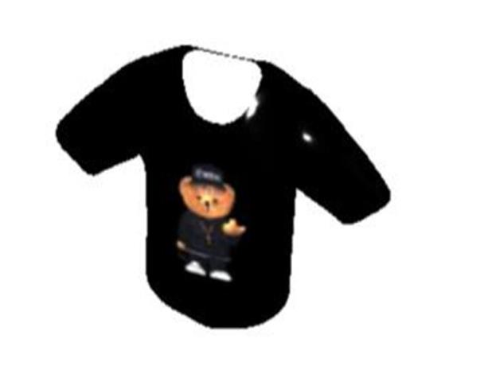
Three.js

Slide 13
의류 옷 위치 계산
Ex) 상체 포지션 계산
하체 길이 + 상체 길이 * 0.75

Slide 14

핵심 기능인 3D 피팅 기능에 치중하여 작업 진행
개요도 등의 작업 변경 쇼핑몰 기능은 후순위적으로 진행

Slide 15
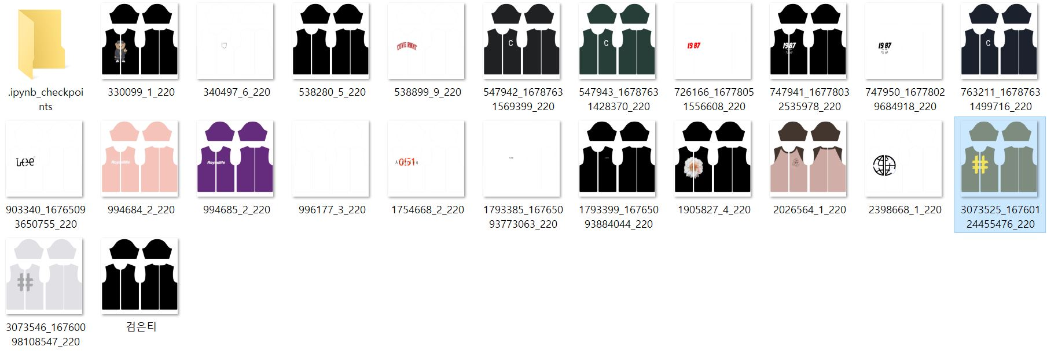
데이터 셋 생성 20/100

Slide 16
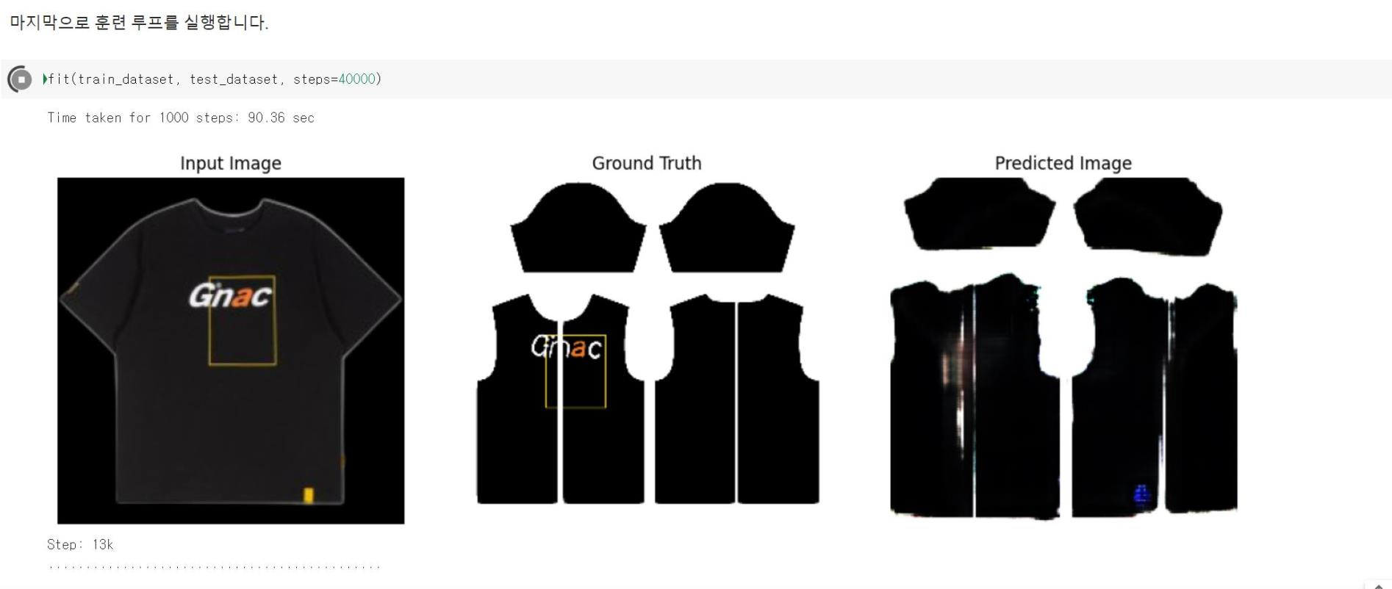
아침 완성으로 시간 부족으로 인해
13k/40k 정도의 예측으로

Slide 17
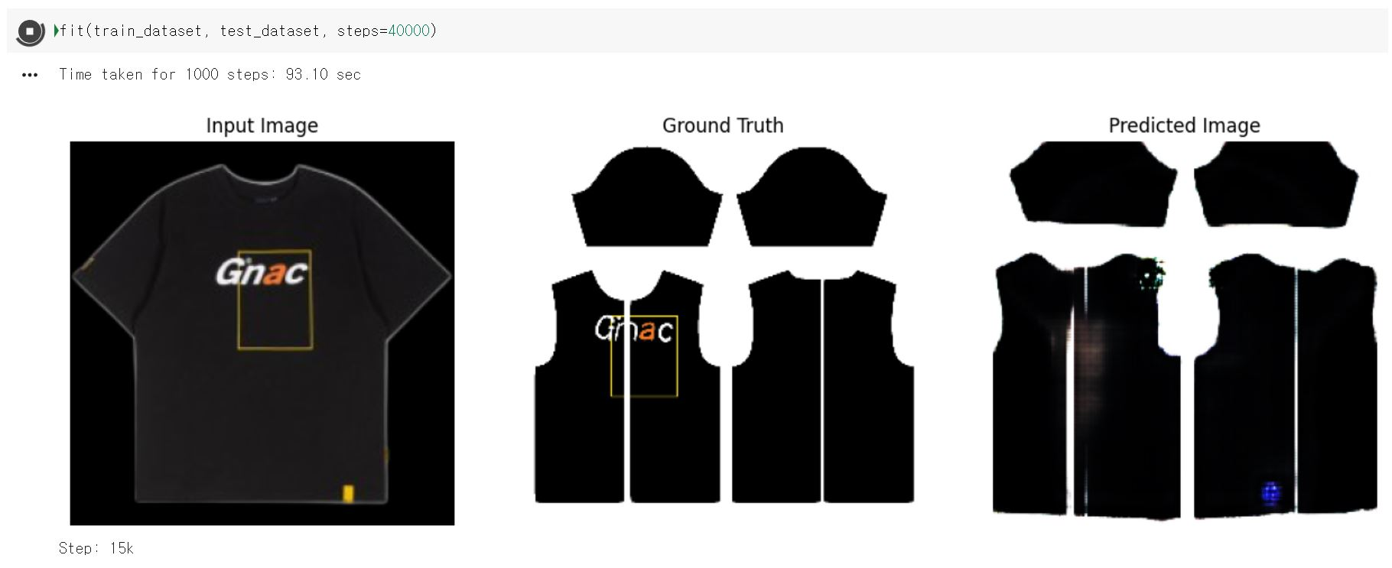
판별자와 생성자로인한 예측의 결과가 점점 좋아지는 모습
15K 만큼 예측한 결과

Slide 18
어느 정도 예측의 결과를 본, 이후 셰이프 상의 문제 발생시
텍스쳐를 추출하기 위해 마스킹 작업을 진행

Slide 19
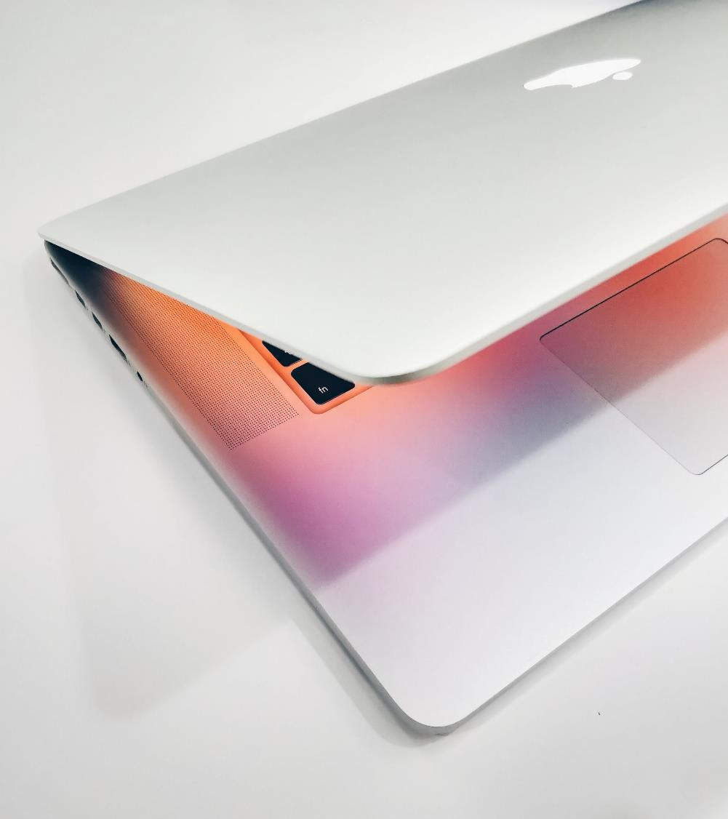
다음주에 할 내용

Slide 20
다음주
다음주 작업 예정 내용
1
AI
: pix2pix 인공지능 구성
2
AI
: 인풋 아웃풋 데이터셋 제작
3
모델링 작업
:모델링 제작

Slide 21
현재까지 진행 상황
:

Slide 22
0주차 (~1/11) | 아이디어 도출 작업 (브레인 스토밍 브레인 라이팅 TRIZ 기법) 페이지 기능, 페이지 우선순위 정의 툴선정 프로세스 선정 밴치마킹 설문조사
1주차 (~1/12) | 설계 회의
2주차 (~1/26) | 설계 회의 및 프로젝트 계획서 작성
3주차 (~2/2) | 백&프론트 프레임 선정, AI 학습 위한 데이터 전처리, 렌더링 툴을 통한 실습 학습, 모델링 툴 및 샘플 학습
4주차(~2/9) | 인공지능 인식을 위한 배경 제거 작업, 샘플을 통한 데이터 모델링 학습, 기초 페이지 및 최초 페이지 플로우 선정 작업
5주차(~2/16) | 배경 알파값 제거, 모델링 작업 전 스케치 작업 및 조율, 백엔드(API 개발) 및 프론트 엔드 추가 작업
6주차(~2/23) | 머리 모델링 작업, 옷 세부 모델링 프로그램 설치 및 예제 사용, 마이페이지 샘플 작성, 데이터베이스 관련 스프링 내용 학습, User API 디버깅, 정보구조도 작성
7주차(~3/2) | 머리 모델링 작업, 옷 세부 모델링 프로그램 설치 및 예제 사용, 마이페이지 샘플 작성, 데이터베이스 관련 스프링 내용 학습, User API 디버깅, 정보구조도 작성, 코랩을 통한 Cycle Gan 학습
8주차(~3/9) | 머리 모델링 작업, 옷 세부 모델링 프로그램 설치 및 예제 사용, 마이페이지 샘플 작성, 데이터베이스 관련 스프링 내용 학습, User API 디버깅, 정보구조도 작성, 코랩을 통한 Cycle Gan 학습
Notes:
주차 기준 : 회의 횟수 기준

Slide 23
9주차(~3/16) | 머리 모델링 작업, 옷 세부 모델링 프로그램 설치 및 예제 사용, 마이페이지 샘플 작성, 데이터베이스 관련 스프링 내용 학습, User API 디버깅, 정보구조도 작성, 코랩을 통한 Cycle Gan 학습
10주차(~3/23) | : frontend 메인 틀 작업, 상품 Schema 구성 및 DB 업데이트, pix2pix 학습 및 인풋 데이터 입력 및 정렬, AI를 위한 옷 샘플링 작업
11주차(~3/30) | : 데이터베이스 상품 스키마 API 구성, 몸통 모델링, 마야 .glft 저장 작업, training Dataset 제작 및 분류
12주차(~4/6) | :몸통 모델링, 프론트&백엔드 통신 미디어타입 관련 디버깅, training Dataset 제작 및 분류 ,rembg 모델 u2net_cloth_segfh (옷 검출의 효과적인 모델) 변경
13주차(~4/13) | :아바타 페이지, 메인 페이지 프로토 구현 및 DB 디버깅, 몸통 모델링, 옷 피팅 샘플 작업, 렌더링 연동, training셋 제작
14~16주차(~5/4) | :주요 작업 시퀀스 다이어그램 작성, 렌더러 웹 연동, pix2pix 코랩을 통해 우리 데이터 아웃풋을 구하기 위한 변형 및 현재 오류 해결 방법 색인, 확장자 에러 디버깅, 3D 셰이프 학습
17주차 | :과정 축소 및 추후 계획 수립
Notes:
주차 기준 : 회의 횟수 기준

Slide 24
18주차
19주차
20주차
21주차
22주차
23주차
24주차
25주차
Notes:
주차 기준 : 회의 횟수 기준

Slide 25
26주차
27주차
28주차
29주차
30주차
31주차
32주차
33주차
Notes:
주차 기준 : 회의 횟수 기준

